Slide 1
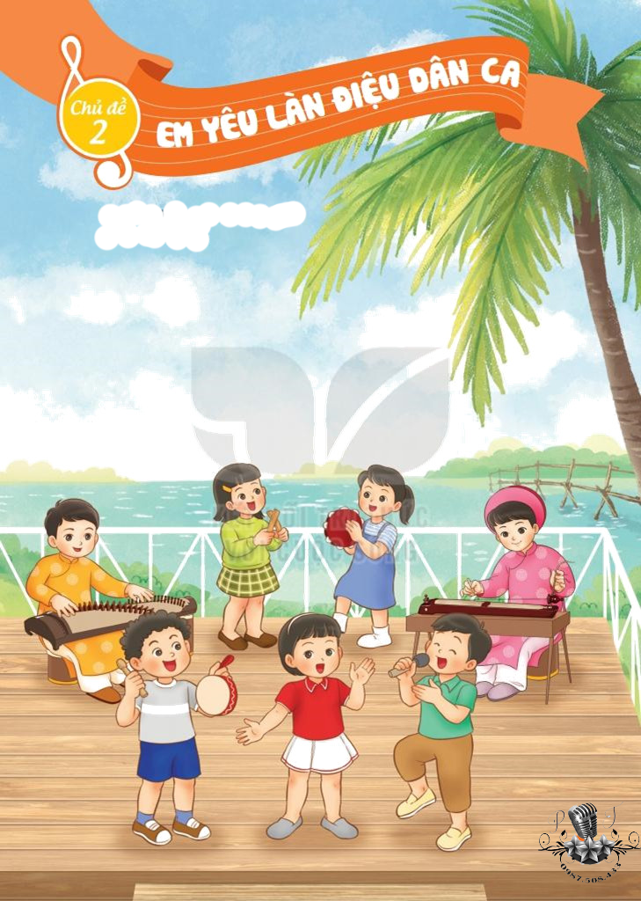
Chào mừng quý thầy cô và các bạn học sinh đến với tiết âm nhạc

Slide 2
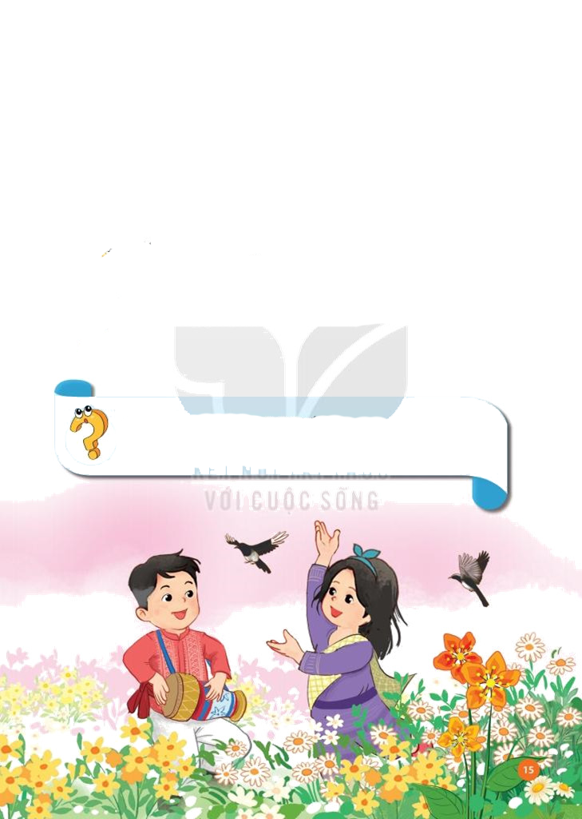

Trò chơi: Gõ đệm theo hình tiết tấu
KHỞI ĐỘNG

Slide 3
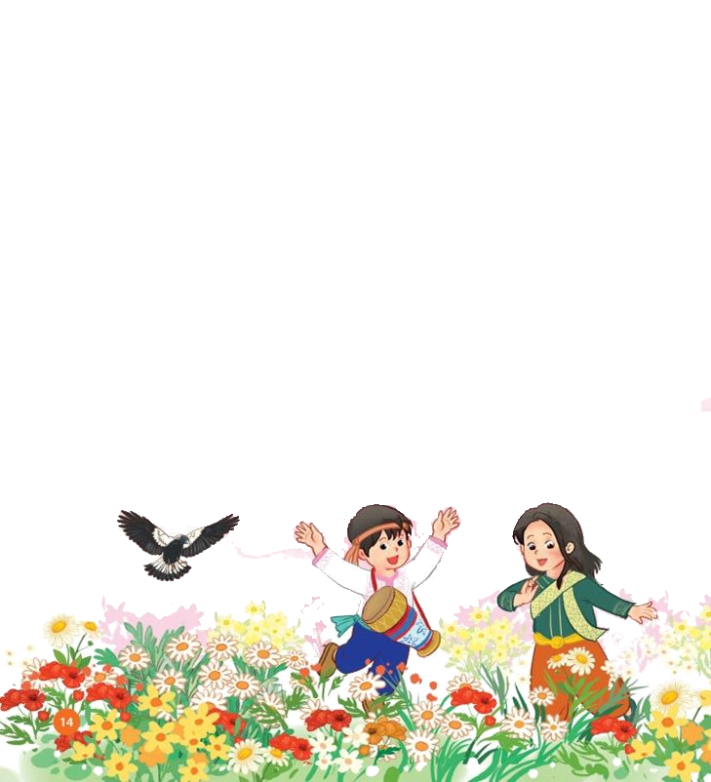


ÂM NHẠC LỚP 2
TIẾT 5
HỌC HÁT BÀI: CON CHIM CHÍCH CHÒE
Theo bài Bắc kim thang-dân ca nam bộ
Lời mới: Việt Anh

Slide 4

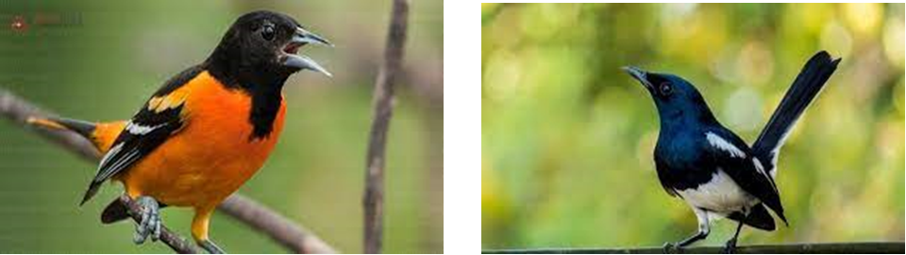
KHÁM PHÁ

Slide 5
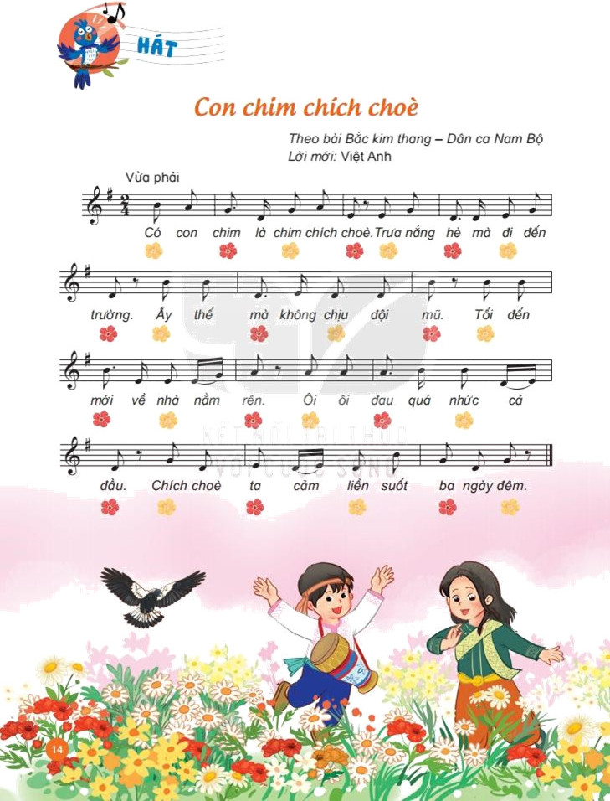

Hát mẫu

Slide 6
Câu 1: Có con chim... là chim chích choè.
Câu 2: Trưa nắng hè… mà đi đến trường.
Câu 3: Ấy thế mà... không chịu đội mũ.
Câu 4: Tối đến mới... về nhà nằm rên.
Câu 5: Ôi ôi đau… quá nhức cả đầu.
Câu 6: Chích choè ta cảm liền suốt ba ngày đêm.
Đọc lời ca theo tiết tấu

Slide 7
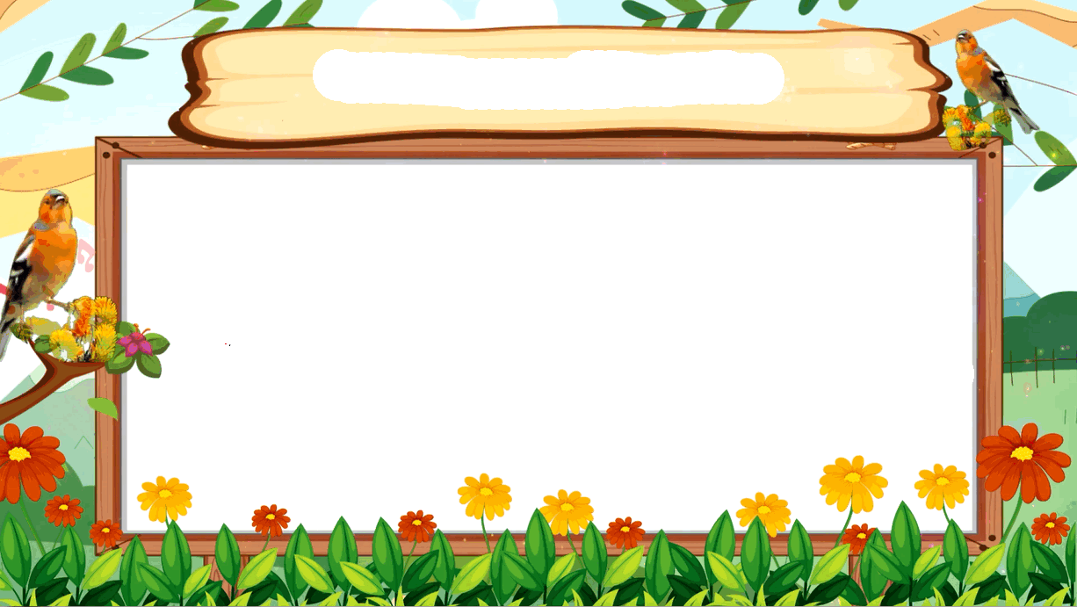
Dạy hát
CÂU 1
Có con chim là chim chích choè

Slide 8
Câu 2
Trưa nắng hè mà đi đến trường

Slide 9
Câu 1+2
Có con chim... là chim chích choè. Trưa nắng hè mà đi đến trường

Slide 10
Câu 3
Ấy thế mà không chịu đội mũ

Slide 11
Câu 4
Tối đến mới về nhà nằm rên

Slide 12
Câu 3+ 4
Ấy thế mà không chịu đội mũ. Tối đến mới về nhà nằm rên.

Slide 13
Câu 5
Ôi ôi đau quá nhức cả đầu.

Slide 14
Câu 6
Chích choè ta cảm liền suốt ba ngày đêm.

Slide 15
Câu 5+ 6
Ôi ôi đau quá nhức cả đầu. Chích choè ta cảm liền suốt ba ngày đêm.

Slide 16
HÁT VỚI CÁC HÌNH THỨC

Slide 17
Hát kết hợp gõ đệm theo phách .

Slide 18
Hát kết hợp vận động theo nhịp điệu
bài hát: Con chim chích choè.

Slide 19


Giáo dục-củng cố-dặn dò

Slide 20



